Slide 1



Controlo Sanitário - IC
Óscar José– a49618
Manelson António – A49617
Prof - Gustavo Silva Funchal
Turno d

Slide 2
Introdução
Objetivos:
Qualidade do Ar;
Detecção de Movimentos
Controlo de Janelas e Cortinas;
Controlo de Ar Condicionado;
Dados de Clima Local.

Slide 3




Recursos Utilizados
Tecnologias:
MQTT;
Influx-DB.
Software:
Node-Red;
Wokwi:
ESP32;
Buzzer;
DHT (Sensor de Temperatura e Humidade);
LDR (Sensor de Luminosidade);
Servo-Motor (3x);
Sensor de Movimento.

Slide 4
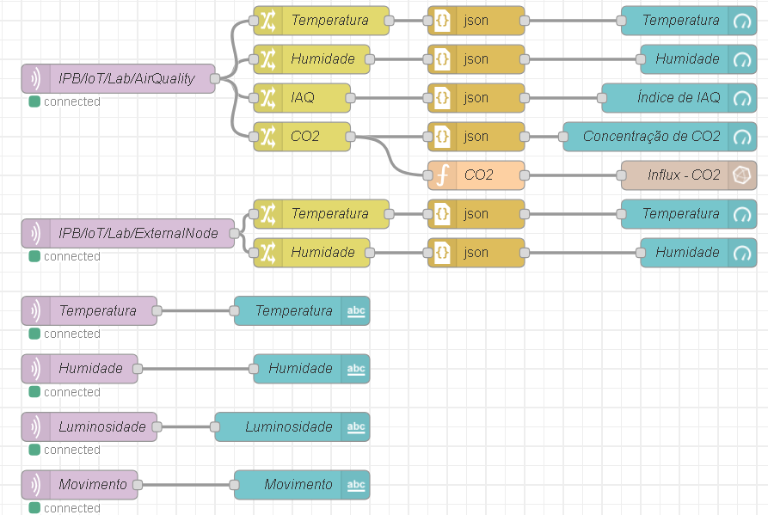
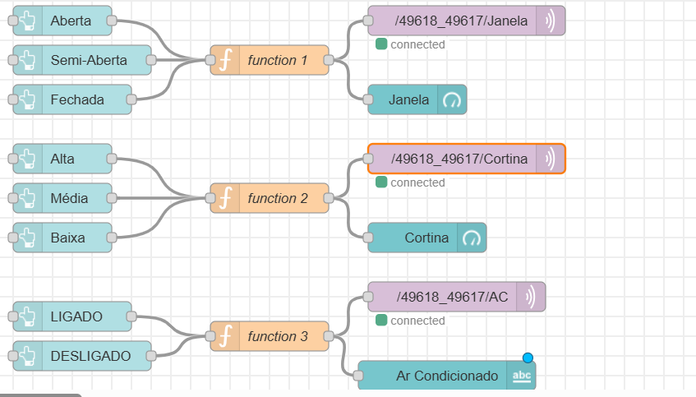
Node-Red
Desenvolvimento final no Node-Red

Slide 5

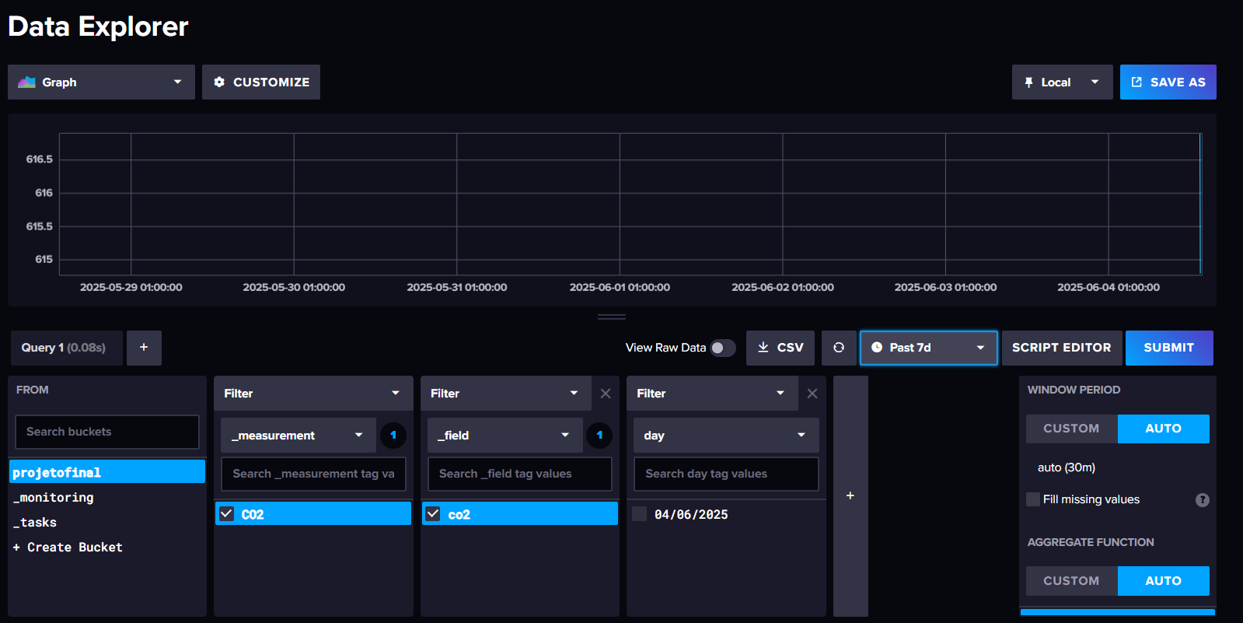



InfluxDB

Slide 6
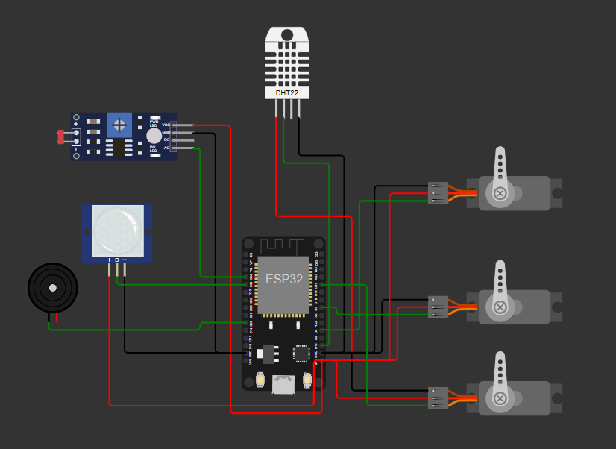
Wokwi
Desenvolvimento final de hardware.

Slide 7
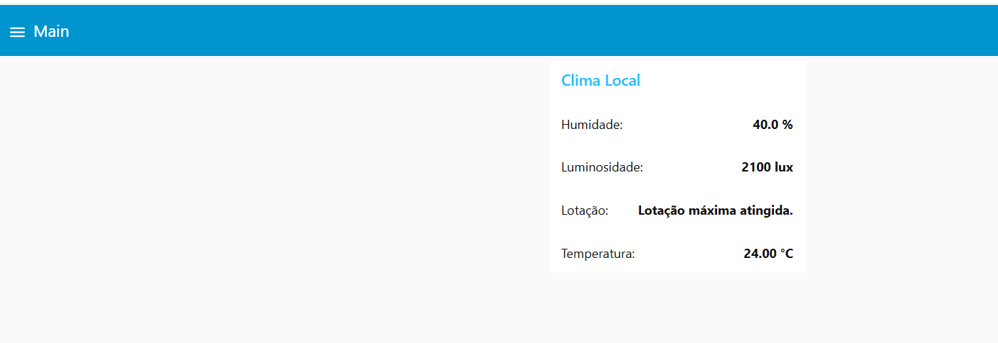
Páginas Node Red
Clima Local;
Dados vindos dos dispositivos físicos (wokwi.)

Slide 8
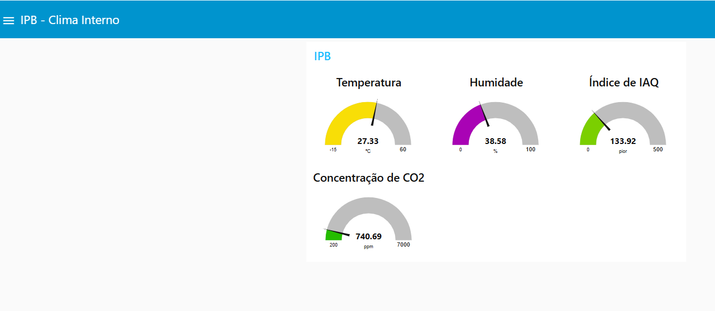
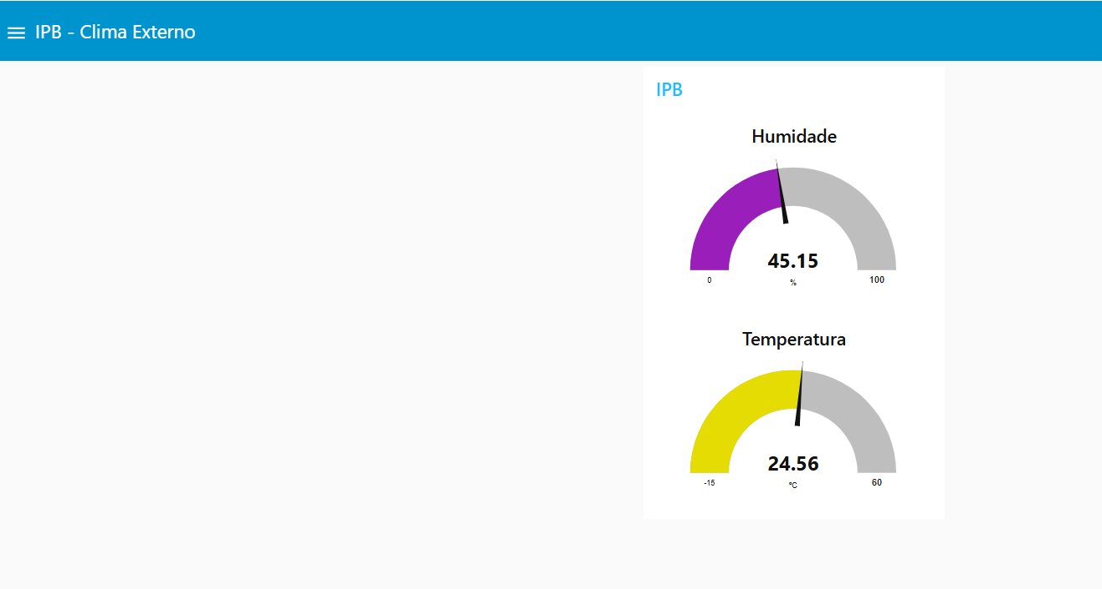
Páginas Node-Red
Clima Externo e Interno

Slide 9

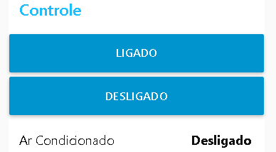
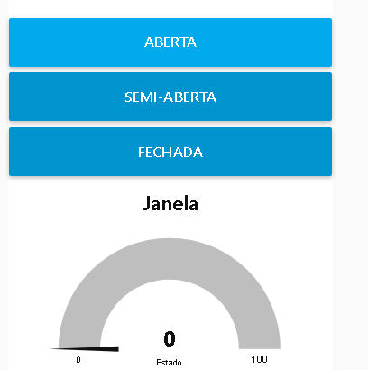
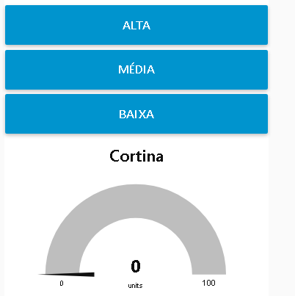



Páginas Node-Red

Slide 10
Conclusão
O projeto alcançou seu objetivo de criar um ambiente mais seguro e confortável no auditório. Sensores monitoram a presença de pessoas e a qualidade do ar, enquanto atuadores ajustam a ventilação.
O uso do microcontrolador ESP32, Node-RED e o broker MQTT público resultou em um sistema robusto e escalável. O dashboard interativo permite visualizar dados em tempo real e tomar decisões informadas.

